Slide 1
SLOBODA NECHODIŤ DO ŠKOLY
Viera Krajčovičová

Slide 2
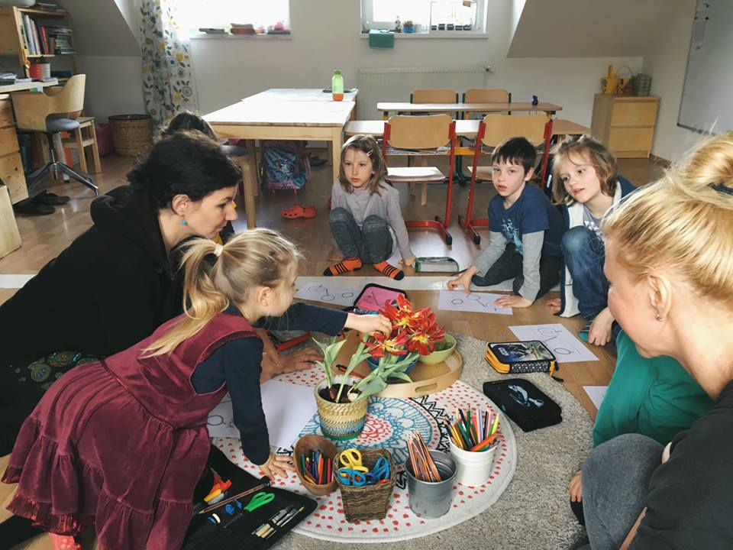
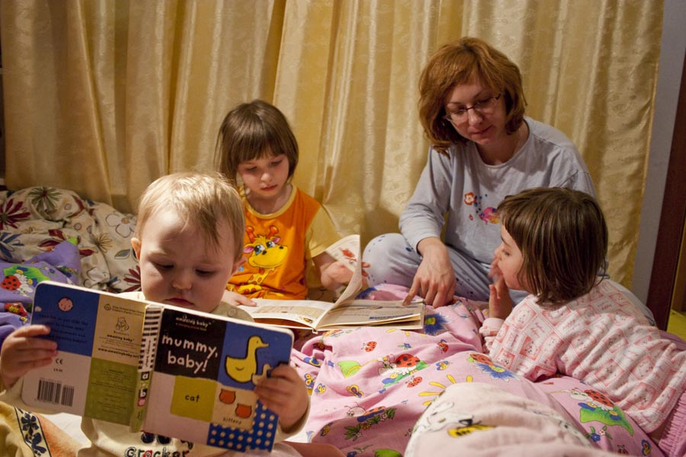
Čo je domáce vzdelávanie?
V šk. zákone len pojem individuálne vzdelávanie §24 ods.2 pís.b)
Dva spôsoby
Individuálne
vzdelávanie
Komunitná škola
Domáca škola

Slide 3
Zákonné podmienky pre DV
Kvalifikačné kritérium – učiteľstvo I. stupňa ZŠ
Komisionálne skúšky v každom polroku
Obmedzenie iba na I. stupeň ZŠ
Pre školu 10% z normatívu – nariadenie vlády

Slide 4
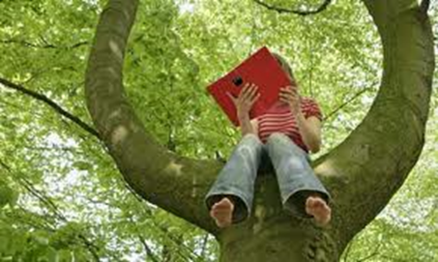
Ako sa učí v DV?
SLOBODA :
V plánovaní činností
Vo výbere prostriedkov
V čase a mieste
V individuálnom tempe

Slide 5
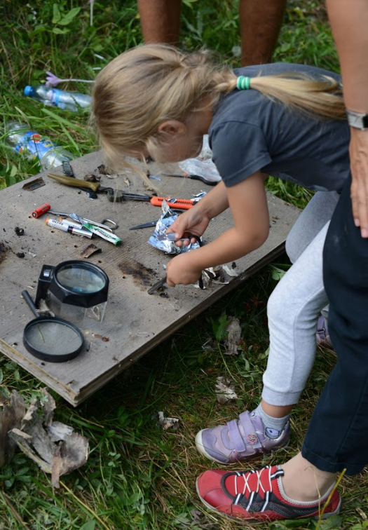
Čo prinášame
Inšpiráciu
Nadšenie k učeniu
Nový pohľad na vzdelávanie
Možnosť rastu školy v alternatívach: e-learning, projektové vyučovanie, ...

Slide 6
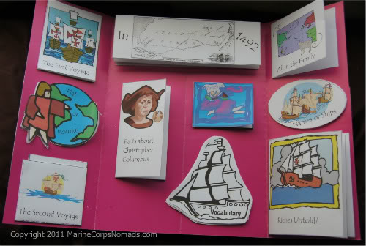
Čo očakávame
Dôveru, prijatie, akceptáciu DV
Dohodu, ako bude prebehať skúšanie na začiatku a jej dodržanie
Možnosť portfóliového skúšania
Overovanie individuálneho pokroku
Notes:
Dohodu, ako bude prebehať skúšanie na začiatku šk. roku a jej následné dodržanie
(forma, metódy, spôsoby a kritériá hodnotenia, kompetencie)

Slide 7
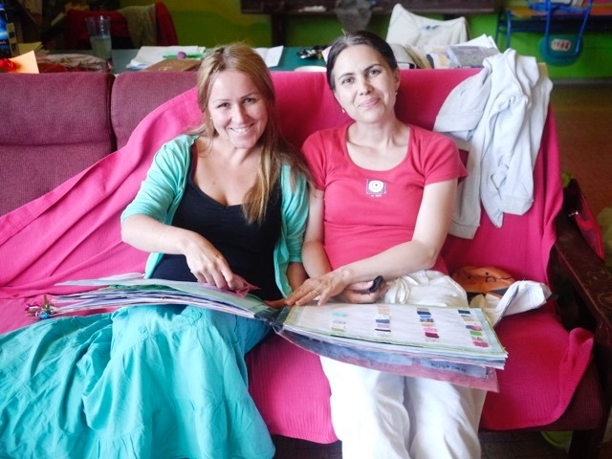
Čo očakávame
Skúšanie počas jedného dňa alebo ho rozložiť podľa potrieb žiaka
Prítomnosť / neprítomnosť rodiča podľa preferencií rodiny
Zameranie sa na témy preferované dieťaťom
DV deti vyžadujú individuálny prístup
Ochotu prijať DV rodiča ako rovnocenného partnera

Slide 8
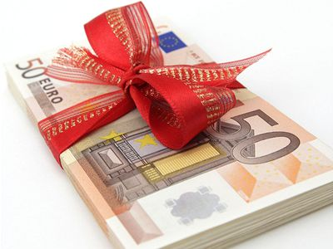
Nevýhody z pohľadu školy
Zvýšená byrokracia
Iba 10% normatívu
Stretnutie iba raz na polrok
Môžu sa objaviť menej zodpovední – individuálne vedenie
DV deti vyžadujú individuálny prístup

Slide 9
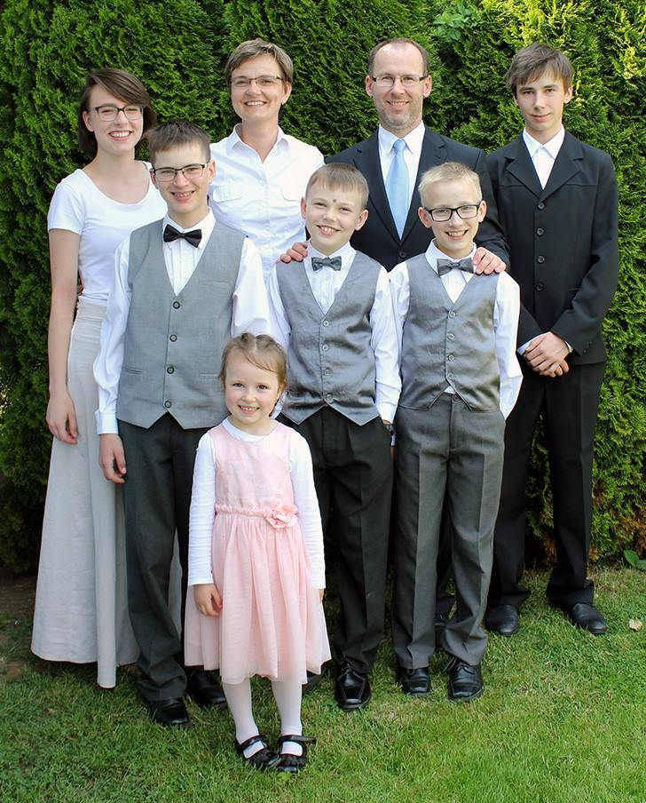
Kto prichádza do DV?
Deti rodičov, ktorým sa DV páči
Deti z lazov
Deti z mnohodetných rodín
Deti s poruchami učenia
Deti s poruchami autistického spektra
Deti nadané
často nediagnostikované

Slide 10
Počty domácich školákov

Slide 11
Socializácia
Skupina detí podľa spoločného záujmu – futbal, skauting
Vzájomné interakcie detí rôzneho veku
Rešpektovanie a spolupráca s externou autoritou – tréner, ...
Preberanie vzorcov správania od rešpektovanej autority
Primárna socializácia prebieha v rodine

Slide 12

Dodržiavame zákon?
litera dodržaná
duch nastavený proti DV
3 problémy

Slide 13
1. Problém: Kvalifikačné kritérium
Kontakt: dieťa – rodič – učiteľ
Akceptácia rodiča ako učiteľa
Snaha o zmenu zákonnej normy
Realita: učí rodič (nezávisle od dosiahnutého vzdelania) = hodnotenie jeho práce
Škola:
DV:
rodič
dieťa
rodič
dieťa
učiteľ
učiteľ

Slide 14

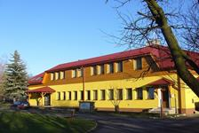
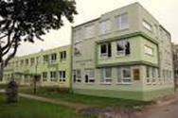
2. Problém: Pokračovanie v DV
realizácia II. stupňa ZŠ
Žiadosť o zahraničné štúdium – kmeňová škola v SR
Žiadosť o IV na II. stupni ZŠ – škola Březová, ČR
Preskúšanie podľa žiadosti rodiča
Polročné preskúšanie

Slide 15
3. Problém: Komisionálna skúška
podľa zákona z každého povinného predmetu
Určiť na skúšanie učiteľov, ktorí sú priaznivo naklonení k DV
vopred stanoviť presné kritériá hodnotenia
prijateľná alternatíva:
výchovy – akceptovať krúžky + portfólio („absolvoval“)
všeobecne vzdelávajúce predmety (prírodoveda + vlastiveda) – podľa záujmu, resp. pripraviť tému
SJ + MAT + ANJ – vopred stanoviť cieľové kompetencie

Slide 16
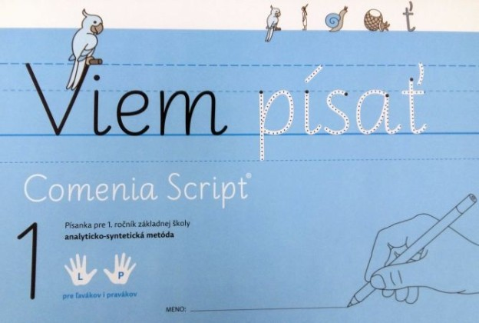

V čom treba nechať slobodu?
Individuálna intenzita kontaktu so školou
Návštevy múzeí, galérií organizovaných školou
Účasť na kurzoch – plavecký, korčuliarsky
Používanie učebníc a prac. zošitov vybraných školou
Prihlasovanie sa na internetové hodiny

Slide 17
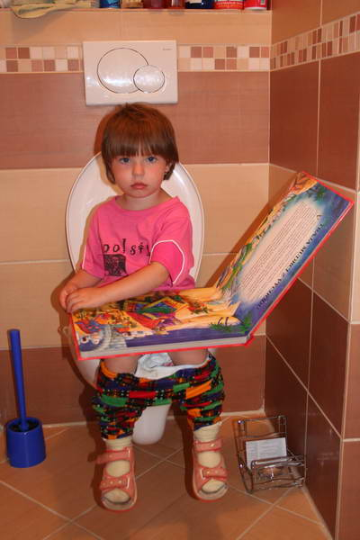
Ďakujem za pozornosť!
www.domacaskola.sk
viera.krajcovicova@domacaskola.sk

